Slide 1
计算机问题求解 – 论题1-10
- 函数
2018年11月20日

Slide 2


Slide 3
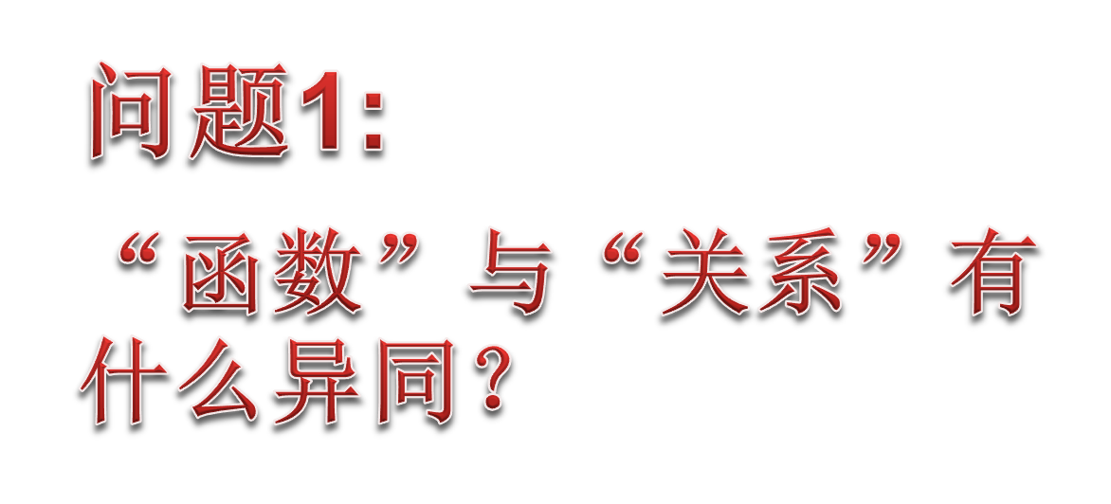

Slide 4
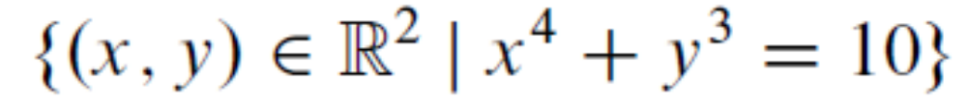
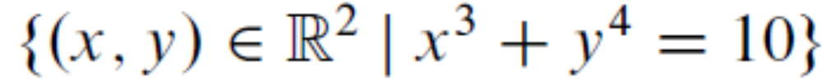
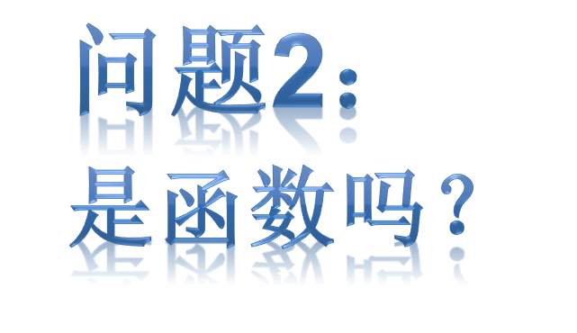

Slide 5
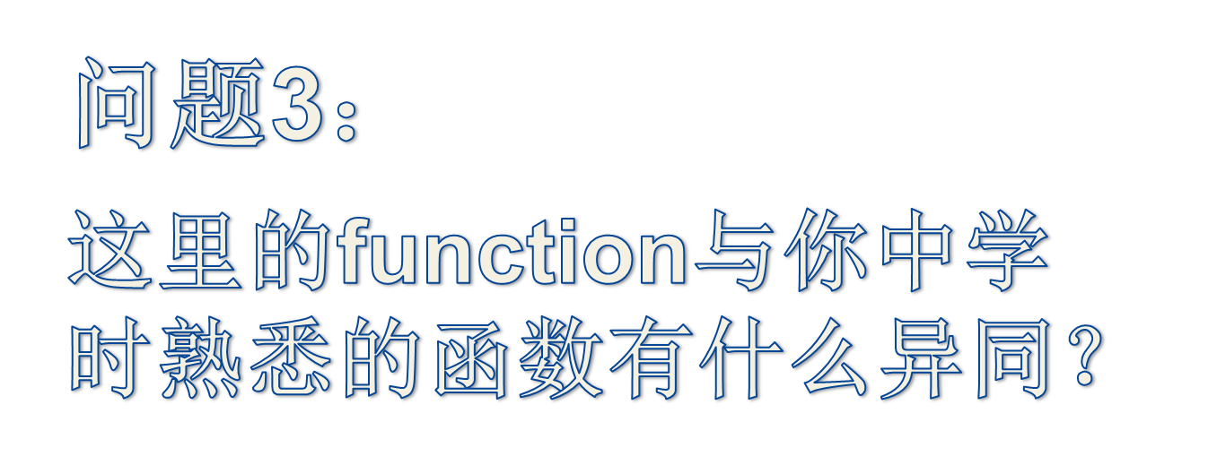

Slide 6
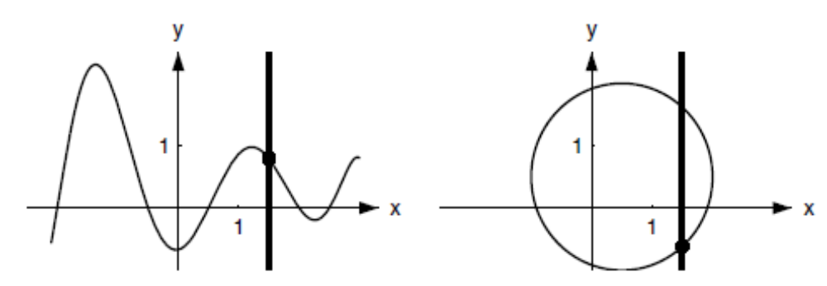
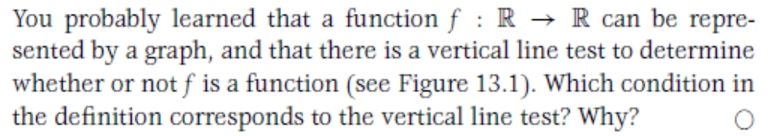
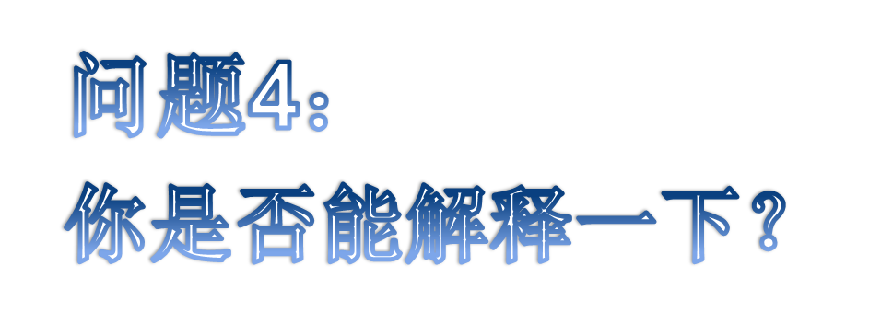
( See Figure above)

Slide 7
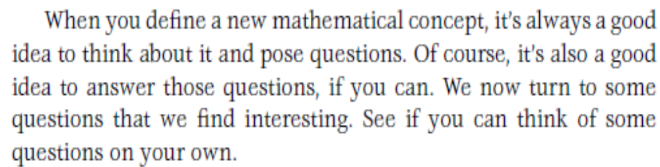
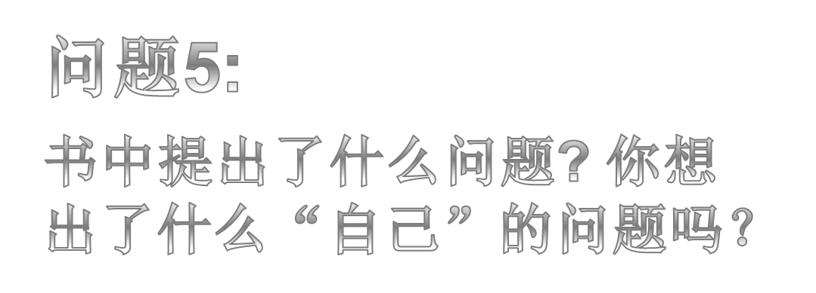

Slide 8
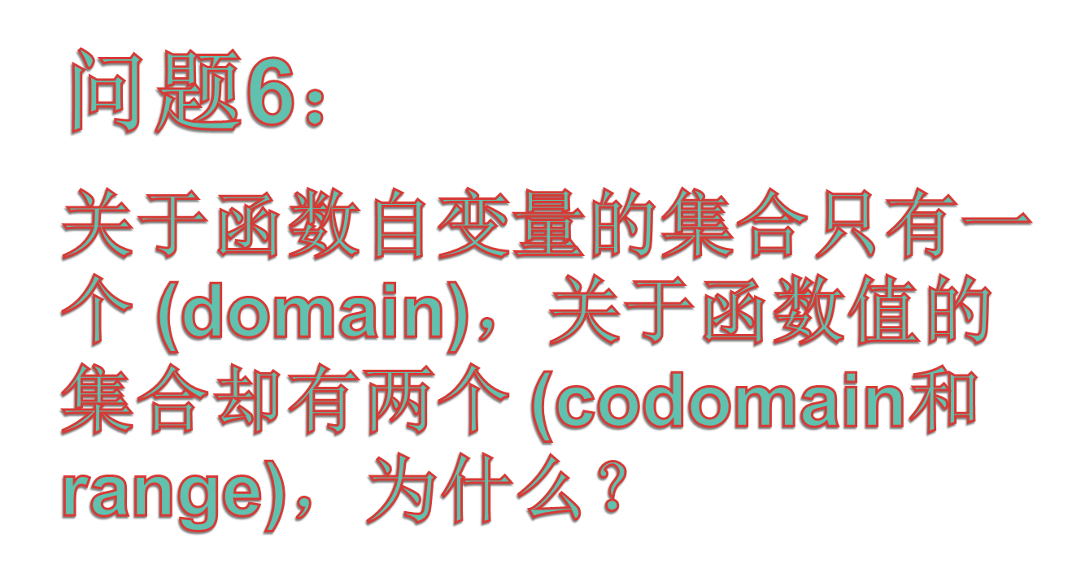

Slide 9
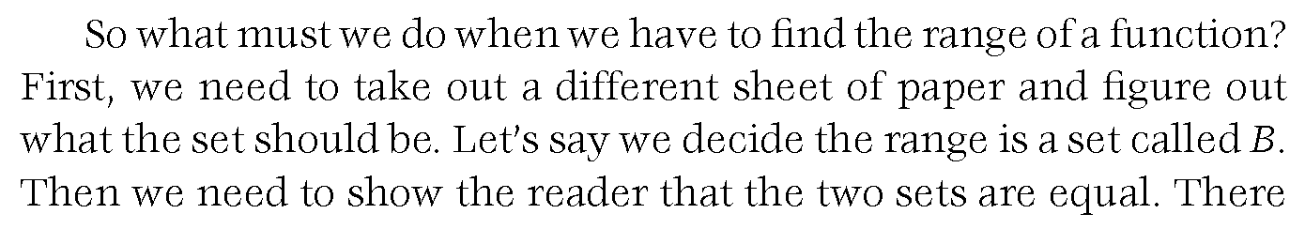
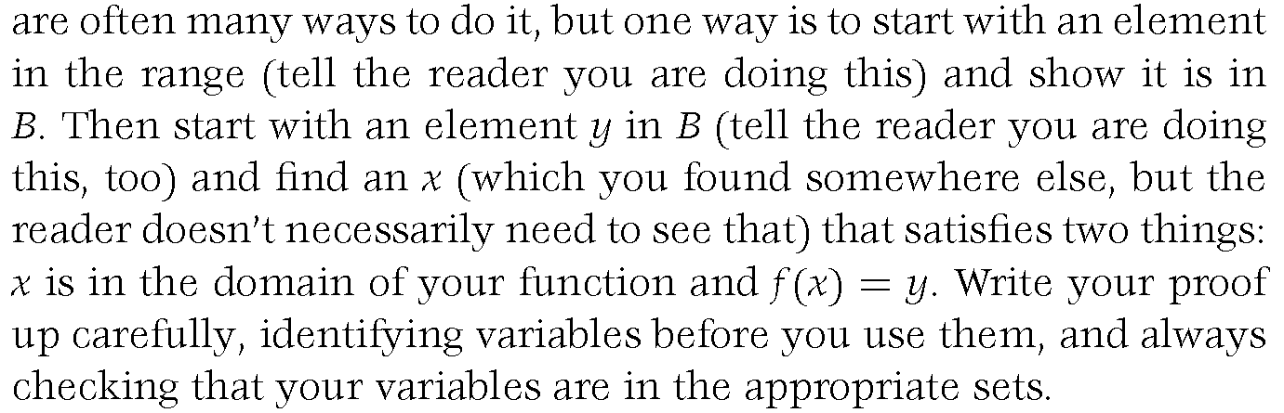
如何严格证明函数的range?

Slide 10
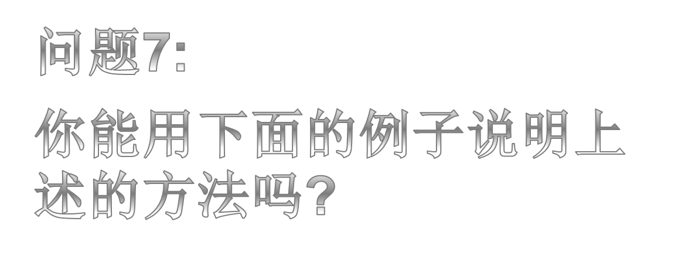
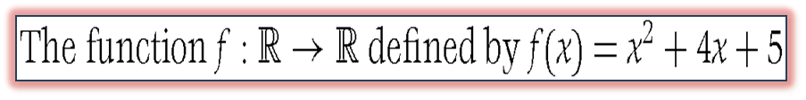

Slide 11
几种特殊的函数
满射
  ƒ:A→B是满射的：ranƒ=B, iff. ∀y∈B, ∃x∈A, 使得ƒ(x)=y
单射（一对一的）
  ƒ:A→B是单射的：∀y∈ ranƒ, ∃!x∈A, 使得ƒ(x)=y iff. ∀x₁,x₂∈A, 若x₁≠x₂，则ƒ(x₁) ≠ƒ(x₂) iff. ∀x₁,x₂∈A, 若ƒ(x₁) =ƒ(x₂)，则x₁=x₂。
双射（一一对应的）
  满射+单射

Slide 12
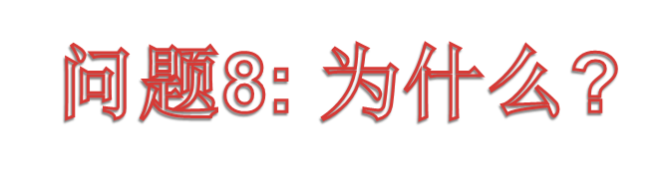
几种特殊的函数：例子
ƒ:R→R, ƒ(x)= -x²+2x-1
ƒ:Z⁺→R, ƒ(x)= ln x, 单射
ƒ:R→Z, ƒ(x)= ⎣x⎦, 满射
ƒ:R→R, ƒ(x)= 2x-1，双射
ƒ:R⁺→R⁺, ƒ(x)= (x²+1)/x
  注意：f(x)≥2, 而对任意正实数x，f(x)=f(1/x)
ƒ:R×R→R×R, ƒ(<x,y>) = <x+y, x-y>, 双射。
ƒ:N×N→N, ƒ(<x,y>) = | x²-y²|

Slide 13
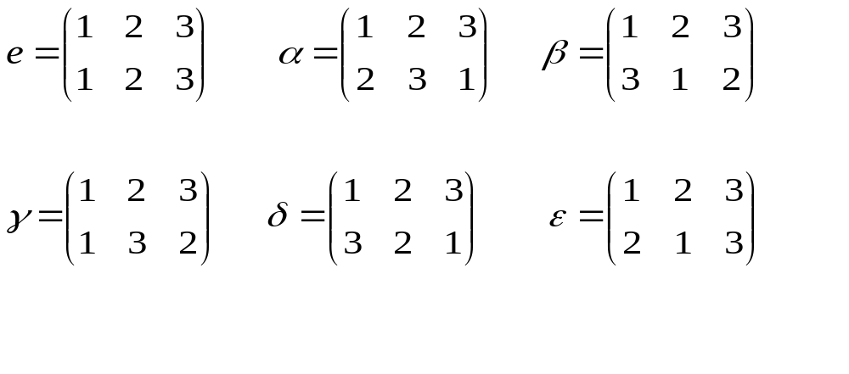
有限集合上一一对应的函数的例子
S={1,2,3}, 可以在S上定义6个不同的一一对应的函数 (每一个称为一个“置换”):

Slide 14
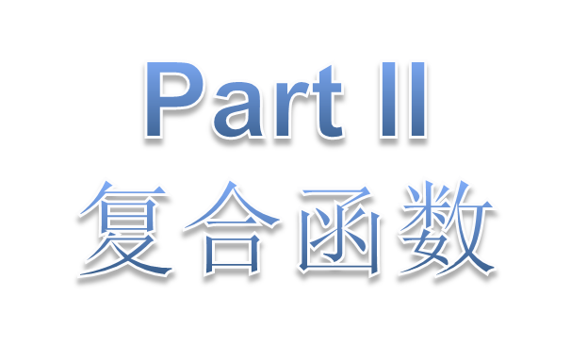

Slide 15
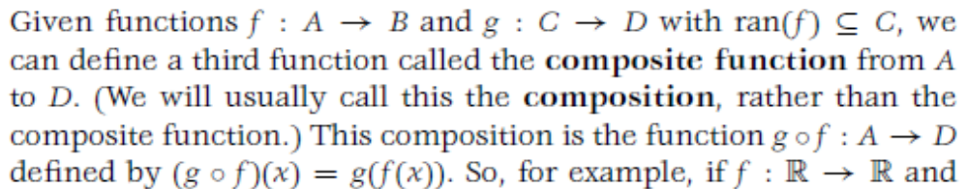
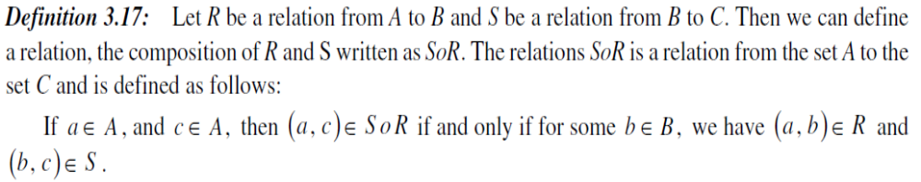


Slide 16
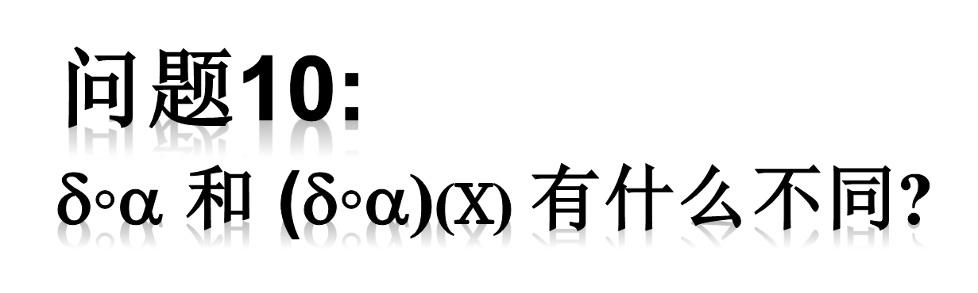

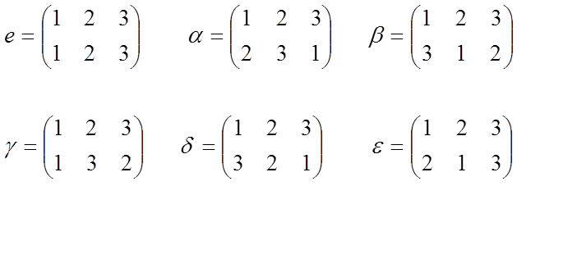
α = { (1,2), (2,3), (3,1) };
δ = { (1,3), (2,2), (3,1) };
∴ δα = { (1,2), (2,1), (3,3) } = ε
顺便问一句，αδ是什么？

Slide 17
复合运算保持 函数性质：单射
单射的复合是单射
定理：如果f :A→B, g:B→C均是单射，则g °f:A→C也是单射。
  证明要点：
  若不然，即存在x₁,x₂∈A, 且x₁≠x₂，使得g °f（x₁)=g °f(x₂) ，设 f (x₁)=t₁, f (x₂)=t₂，
  如果 t₁=t₂，与f是单射矛盾。
  如果 t₁≠ t₂，与g是单射矛盾。

Slide 18
但是…
若g °f是单射，能推出f 和g是单射吗？
显然，f一定是单射。
若存在t₁,t₂∈B, t₁≠t_{2，}但g(t₁)=g(t₂) , (即：g不是单射！) 只要 t₁或者t₂ 不在f 值域内，则g °f 仍然可能是单射。

Slide 19
B
A
C
f
g

Slide 20
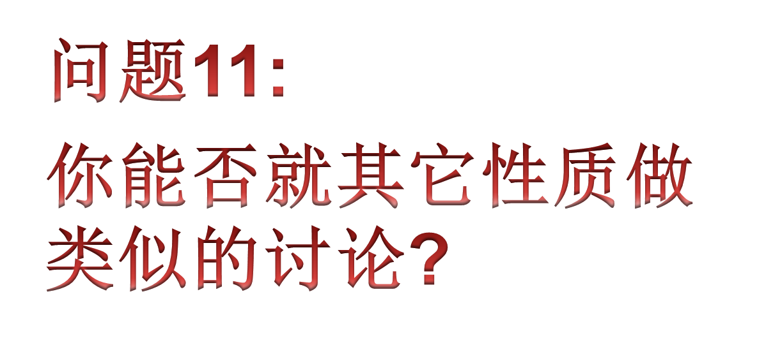

Slide 21
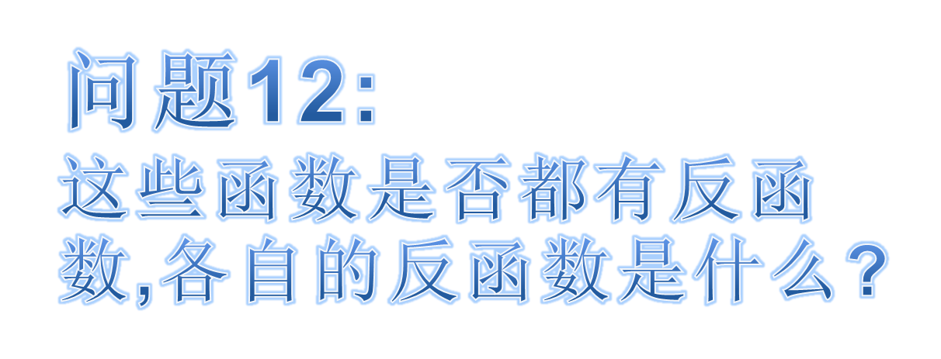
关于反函数
γ
1
绕轴翻转
顺时针旋转：
0度：e
120度：α
240度：β
δ
3
2
ε

Slide 22
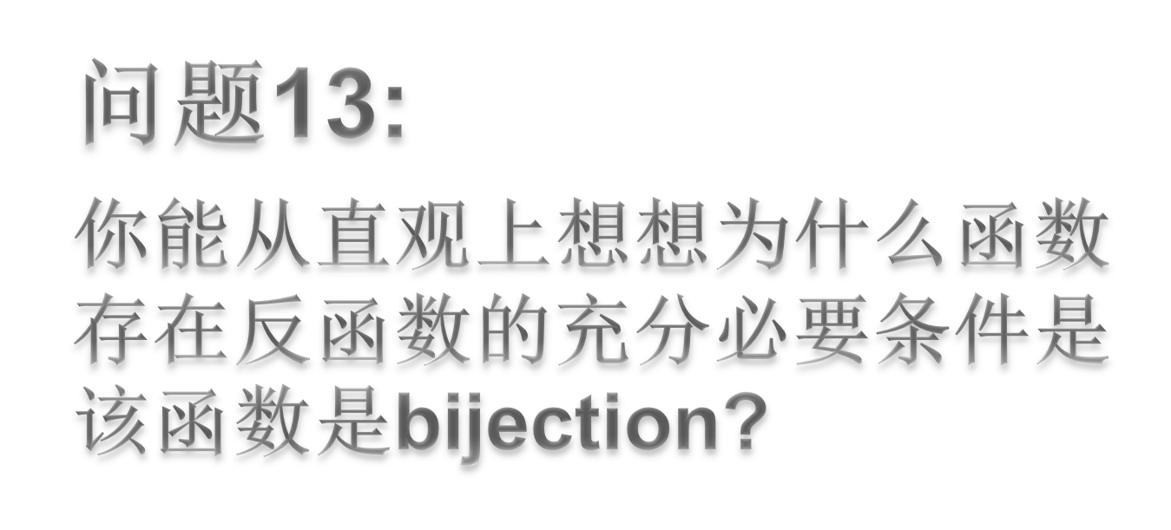
换一个角度看“undo”。

Slide 23
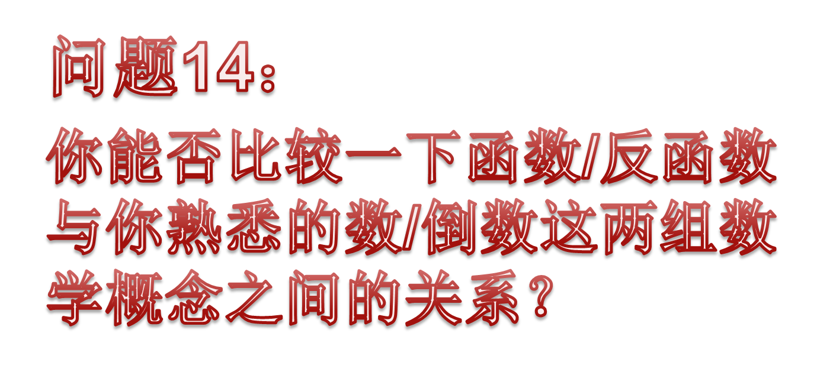
实数的乘法满足交换律，但函数的复合运算并不满足交换律，这个差别对上述讨论有什么影响？

Slide 24


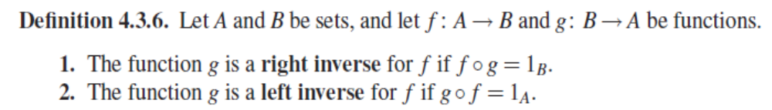
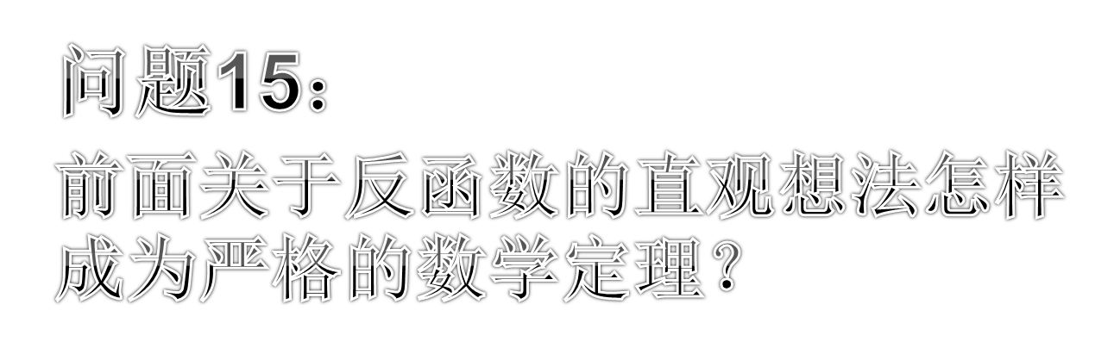
左与右
对于 有

Slide 25

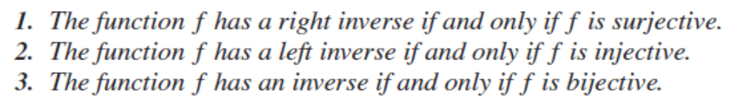
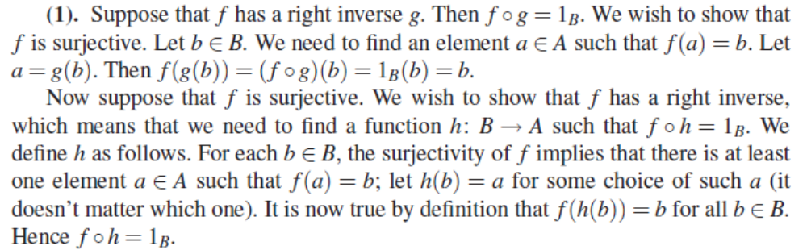
你能说说另外两个结论证明的“路数”吗？

Slide 26
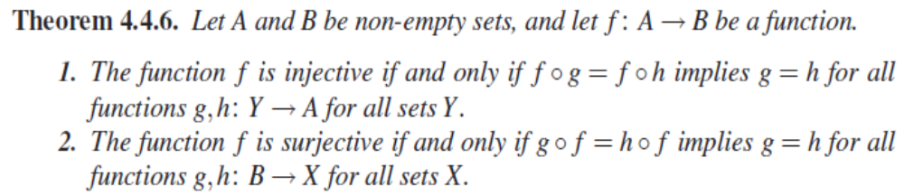
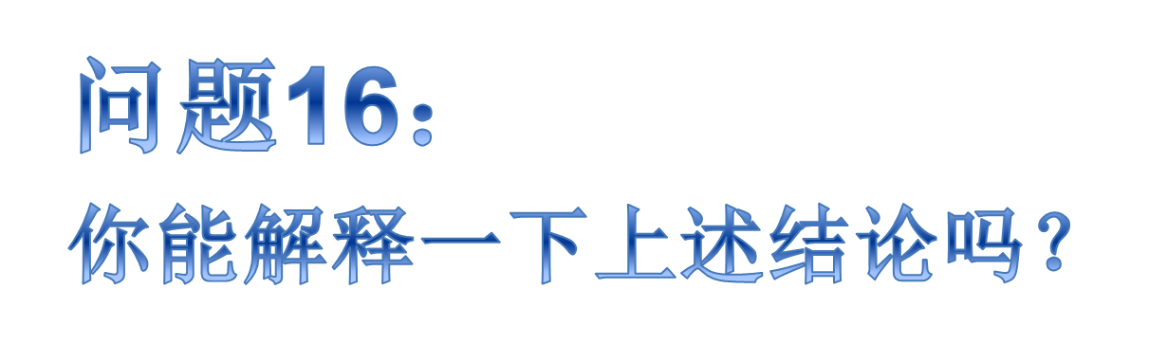

Slide 27
课外作业
UD 13.3-13.5, 13.7, 13.11, 13.13;
UD 14.8, 14.12, 14.13, 14.15;
UD 15.1, 15.6, 15.7, 15.11-15.15; 15.20
UD 16.19-16.22
UD 27.6 (可选)

